Slide 1
毕设中期进度报告
李伟

Slide 2
一、已完成工作
二、未完成工作
三、后续计划

Slide 3
已完成工作
1、发布文章
上传图片
实现Markdown编辑
上传文章和问题
2、查看文章详情
点赞、关注发布人、收藏文章、回复、置顶、设置精华
3、文章全文检索和关键字高亮
4、分类查看文章列表
5、登录（与Cocall对接，使用公司账号和密码登录）
6、统计用户发布的文章数、问题数、关注数、粉丝数
7、保存用户保存、评论、点赞、收藏文章的信息记录（用于提示用户）
8、问题自动分配负责人，指定问题负责人（后台）

Slide 4
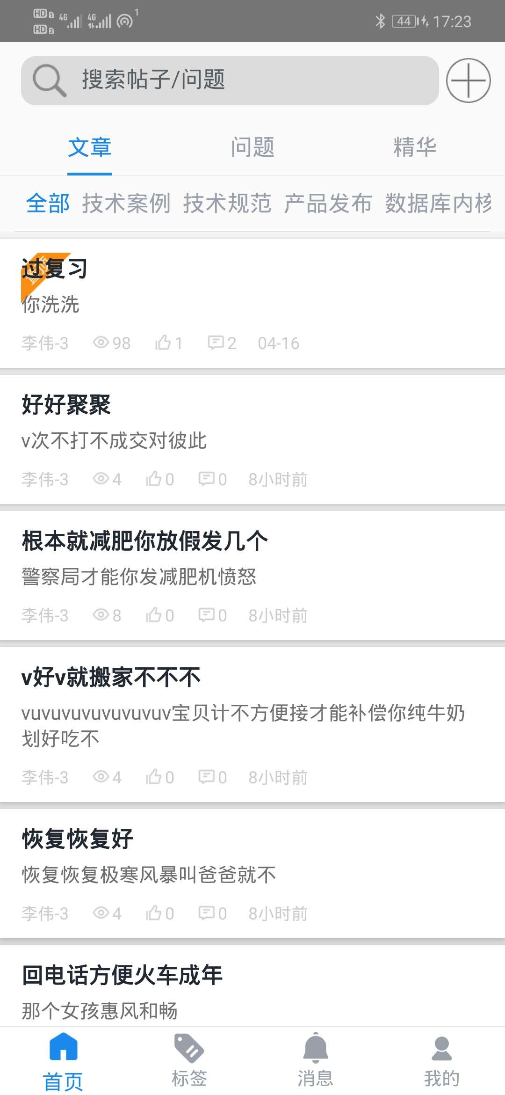
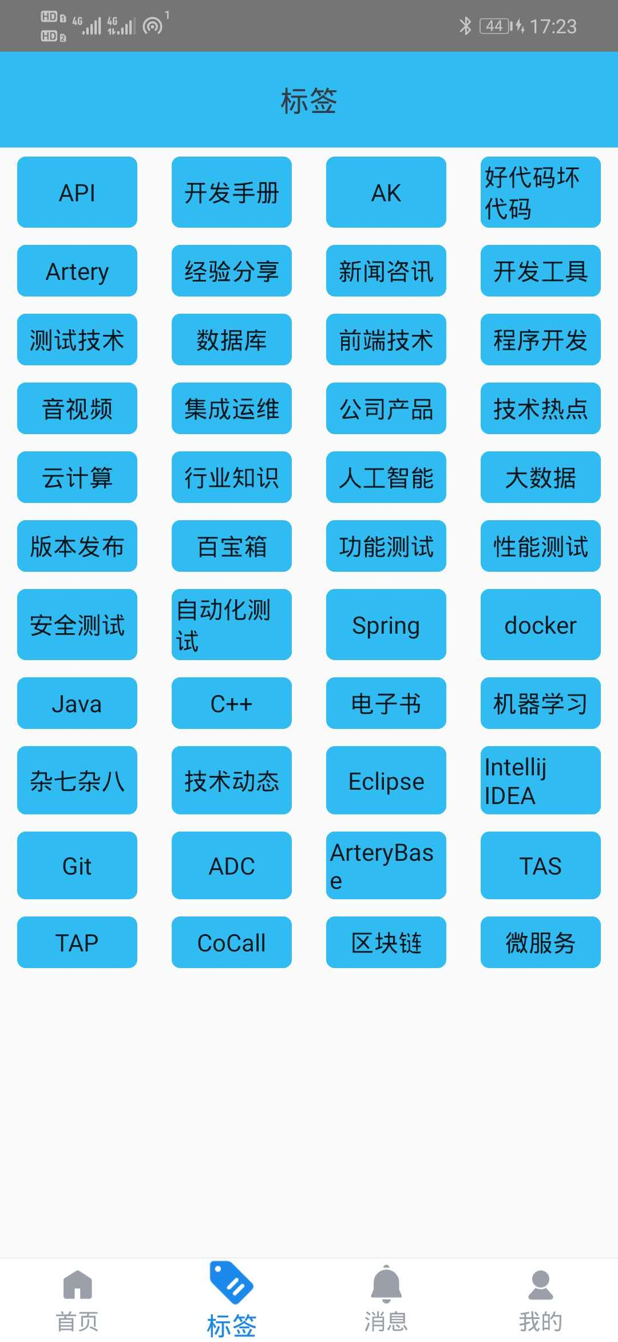
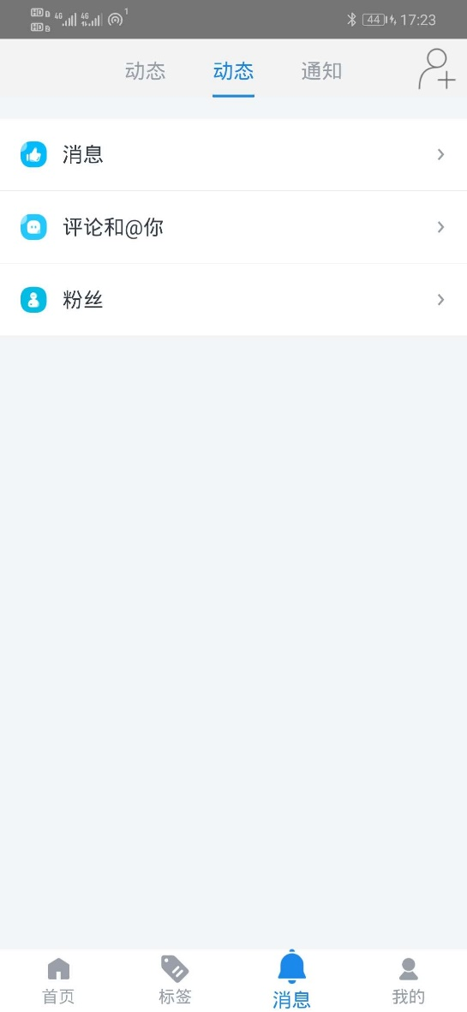
已完成工作
部分截图

Slide 5
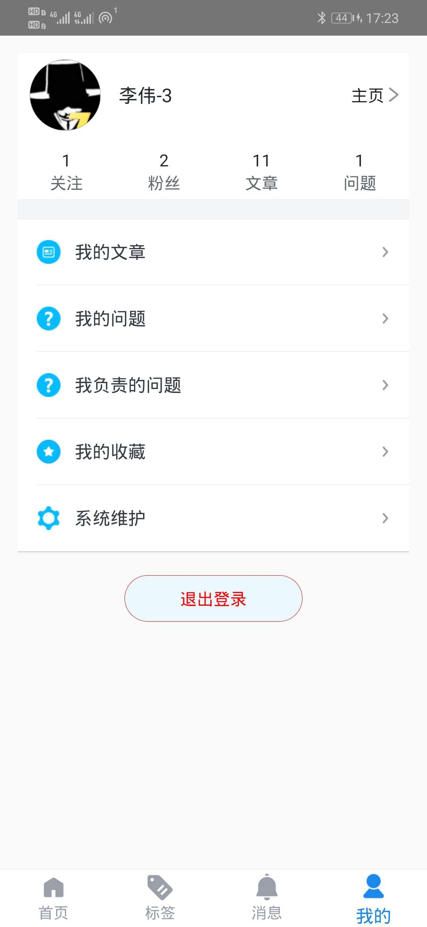
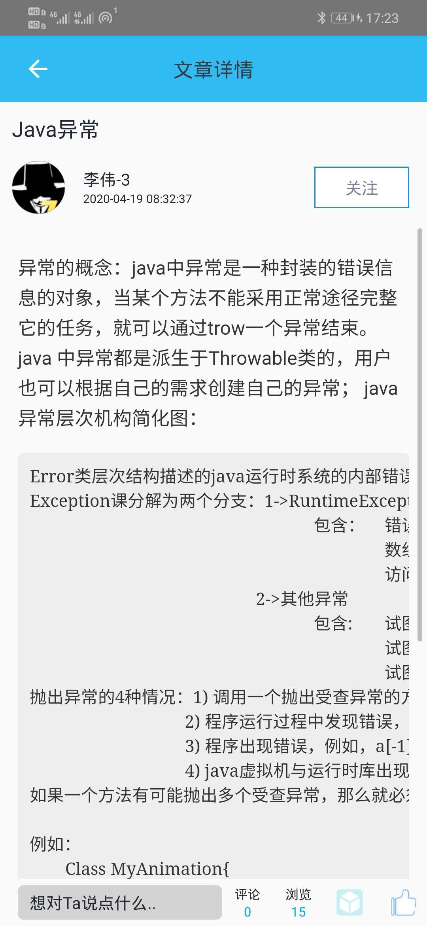
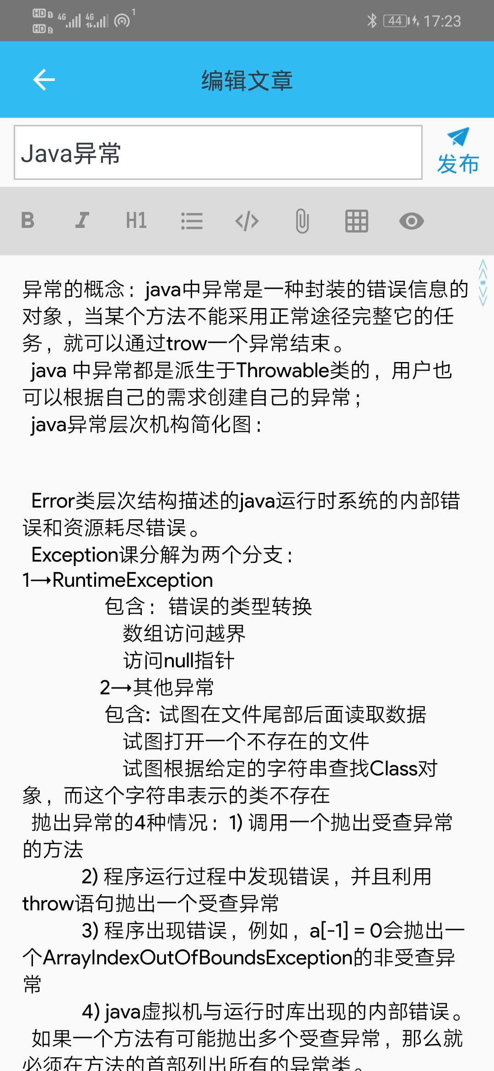
已完成工作
部分截图

Slide 6
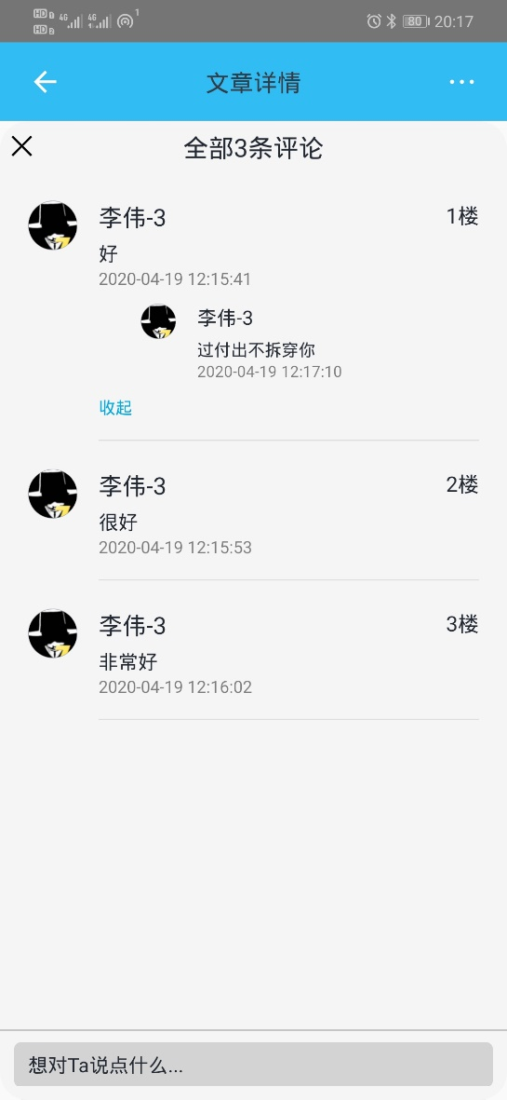
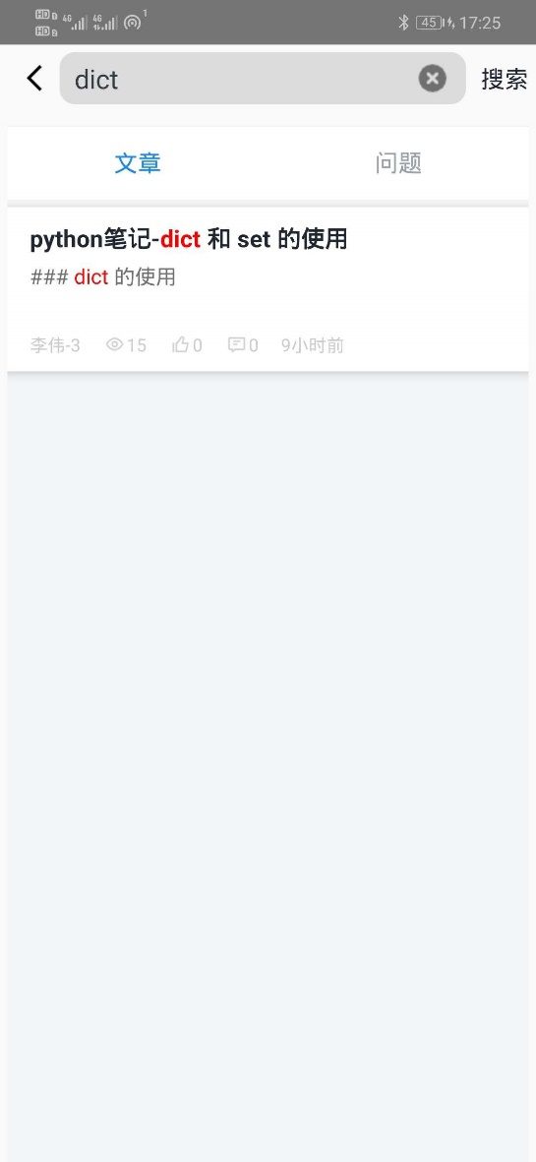
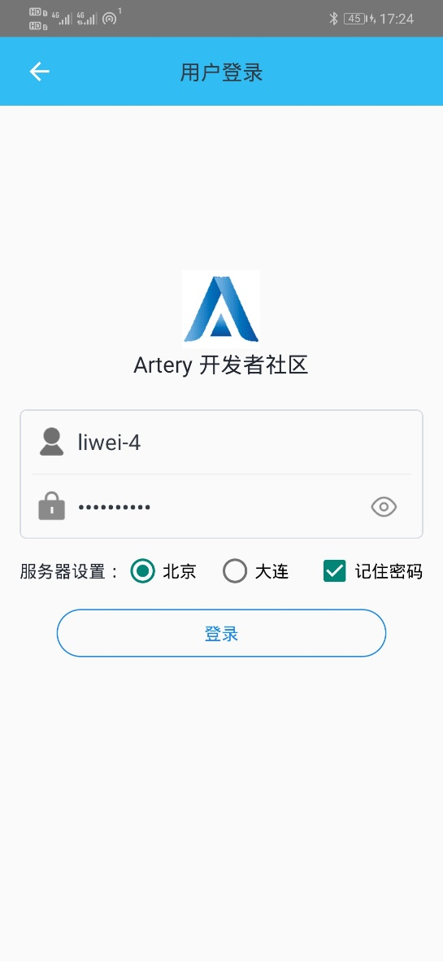
已完成工作
部分截图

Slide 7
未完成工作
1、点赞、关注、收藏消息提醒（客户端）
2、保存草稿（客户端）
3、用户信息页面（展示用户近期动态，发布的文章数，关注数、粉丝数）
4、文章的管理、指定问题的负责人，修改问题状态、管理主题和标签

Slide 8
后续计划
1、在接下来的一周内完成所有功能
2、开始编写文档

Slide 9
谢 谢

